Slide 1
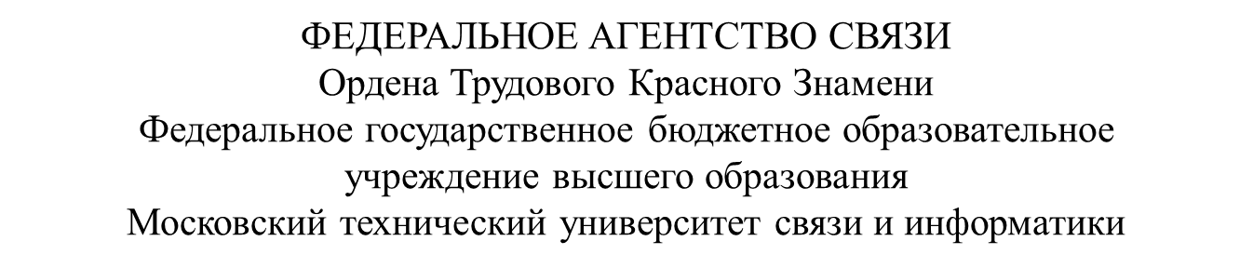
Реферат по дисциплине «Технология РПвССУБД» на тему: «Архитектура систем электропитания»
Выполнили: студенты группы М091901(75)
Алексеева Е.
Бармина А.
Бабаян Э.
Федченков Д.
Москва, 2019

Slide 2
Сегодня к инженерной инфраструктуре центров обработки данных (ЦОД) с целью обеспечения бесперебойной работы предъявляются такие требования, как: -обеспечение безопасности оборудования; -круглосуточное обеспечение бесперебойной работы оборудования; -проведение ремонтных и сервисных работ без отключения техники; -соблюдение благоприятных для оборудования климатических условий; -разделение зон ответственности для сотрудников; -предоставление возможности наращивания потенциала оборудования. В любом помещении, в котором имеются компьютеры, серверы и другое вычислительное оборудование, нужно установить источники бесперебойного питания (ИБП), которые могут обеспечивать работу систем. В зависимости от требований и задач для ЦОД может быть несколько вариантов энергоснабжения. Для того чтобы не было перерывов в поставках электроэнергии, следует предусмотреть автоматическое переключение клиентов на резервное устройство или дизель-генератор.
Требования к системам электропитания ЦОД

Slide 3
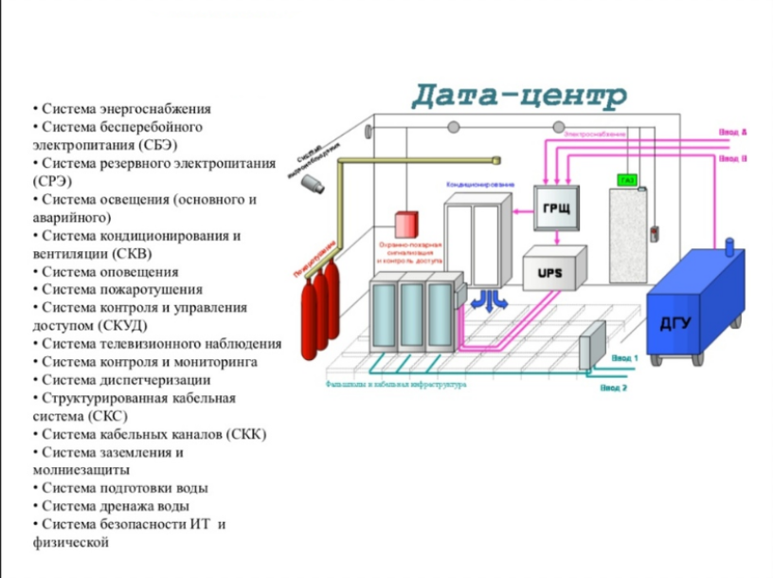
Состав основных инженерных систем в ЦОД

Slide 4
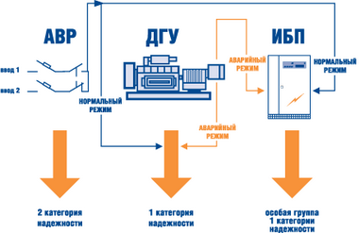
Схема источников электропитания

Slide 5
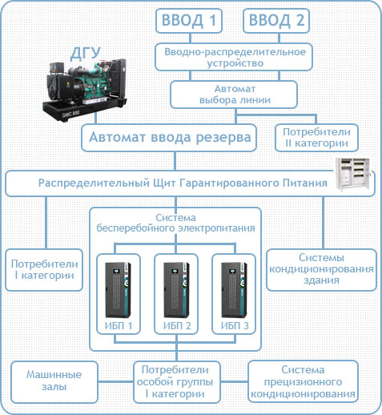
Структурная схема системы бесперебойного гарантированного электропитания центров хранения и защиты информации
Пример системы бесперебойного гарантированного электропитания с резервированием N+1
ДГУ — Дизель-генераторная установка
ИБП — Источник бесперебойного питания

Slide 6
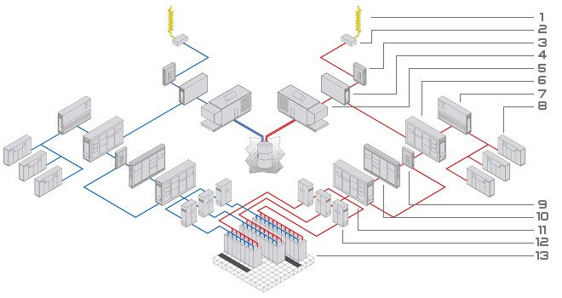
1. Линия электропередачи
2. Трансформатор силовой
3. Вводно-распределительное устройство (ВРУ)
4. Автоматический ввод резерва (АВР)
5. Дизельный генератор переменного тока (ДГУ)
6. Главный распределительный щит (ГРЩ)
7. Распределительный щит для систем кондиционирования
8. Система кондиционирования серверного зала
9. Сервисный байпас (MBS)
10. Источник бесперебойного питания
11. Распределительный щит для серверного зала
12. Распределитель питания (PDU)
13. Центр обработки данных (ЦОД)
6

Slide 7
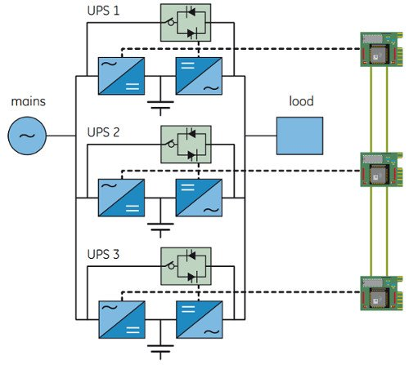
Источники бесперебойного питания
Современные источники бесперебойного питания позволяют создавать системы полного резервирования, когда параллельно подключается два и более устройств. Таким образом, один из группы ИБП становится «главным» или «ведущим» и в тоже время обеспечивает полный доступ других устройств к системным настройкам. Данная схема обеспечивает равномерное распределение нагрузки по каждому ИБП. В случае выхода из строя одного из блоков, нагрузка распределится равномерно между рабочими блоками, мощность критической нагрузки не должна превышать мощность работоспособных источников бесперебойного питания.
Представлена система General Electric Redundant Parallel Architecture (RPA).
Так же известные для применения в системе резервного питания: General Electric (Швейцария), Riello UPS (Италия), Socomec (Франция), Legrand (Франция).
7

Slide 8
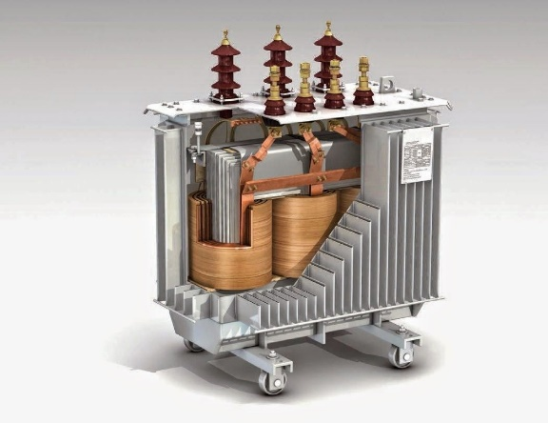

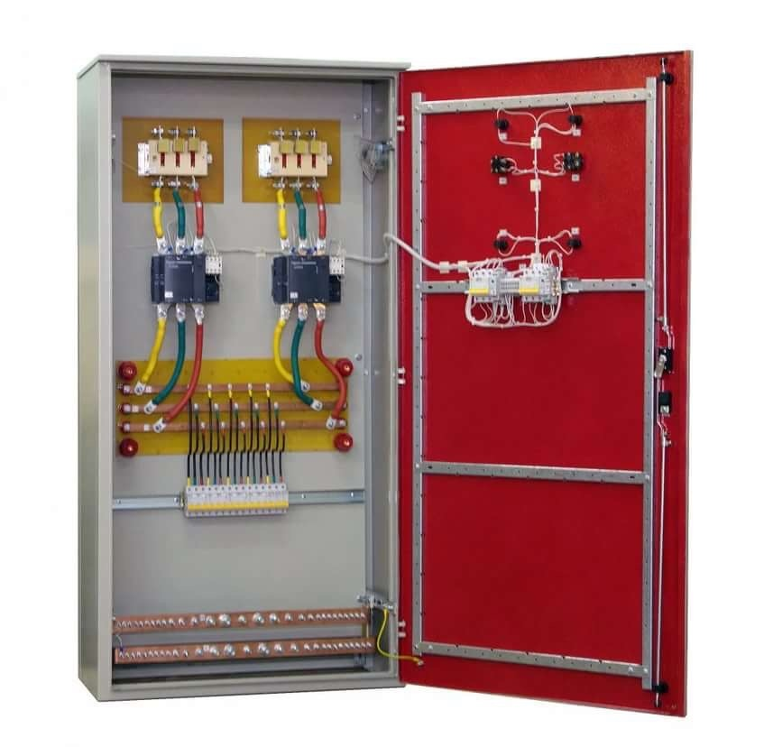
Трансформатор силовой
Применяются понижающие силовые трансформаторы масляного и сухого типов. Служат для изменения напряжения переменного тока до 0,4кВ. В зависимости от места установки, имеют разнообразное исполнение и тип охлаждения. Производители силовых трансформаторов: ABB (Швеция, Швейцария), Schneider Electric (Франция), SEA (Италия).
Вводно-распределительное устройство (ВРУ)
Производители ВРУ: ABB (Швеция, Швейцария), Schneider Electric (Франция), Siemens (Германия), Legrand (Франция), Socomec (Франция).
8

Slide 9
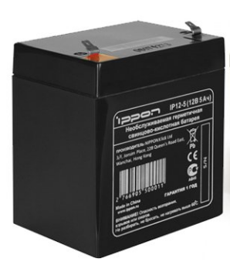
Аккумуляторные батареи
В подавляющем большинстве случаев применяются свинцово-кислотные аккумуляторы клапанно-рекомбинационного типа или как их еще называют VRLA. Также они делятся на подтипы: AGM VRLA – с жидким электролитом, GEL VRLA – с желеобразным электролитом и их аналоги модульного исполнения с напряжением 2 Вольта. Различие этих типов заключается в разных разрядных характеристиках, сроке службы и циклическом ресурсе.
Для применения в системе резервного питания применяются: EverExceed (Великобритания), B.B. Battery (Тайвань), C&D Technologies (США).
Стабилизаторы напряжения
В условиях частых бросков напряжения в сети электропитания, рекомендуется применять стабилизаторы напряжения. Данная опция позволяет стабилизировать напряжения с высокой точностью и существенно снизить нагрузку на аккумуляторы в составе источника бесперебойного питания, т. к. ИБП будет их задействовать только при полном отсутствии напряжения.
9

Slide 10
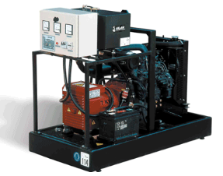
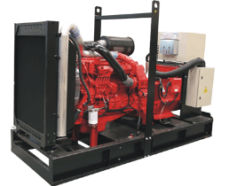
Дизельные генераторы
Для экономии места используются без шумозащитных кожухов внутри помещения, если предусмотрена установка снаружи – обязательно в шумозащитном всепогодном кожухе. Время автономной работы может достигать до 48 часов без дозаправки бака, а заключение договора на поставку горючего позволит работать генератору необходимый отрезок времени.
Производители: SDMO (Франция), Gucbir (Турция), Cummins (США).
Дизельные генераторы с жидкостным охлаждением Volvo-Penta.
Дизельные генераторы с жидкостным охлаждением Perkins.
10

Slide 11
Центры обработки данных (ЦОД) распределяются по 4 категориям – Tier 1, Tier 2, Tier 3 ir Tier 4 (Tier 4 – наивысшая категория). Соответствие той или иной категории указывает на уровень резервации и инфраструктуры, физческой безопасности и надежности как инфраструктурной части, так и строения в целом. Официальное соответствие категории подтверждает Uptime Institute или TIA (Telecommunications Industry Association).
 | Tier1 | Tier2 | Tier3 | Tier4
Активное оборудование | N | N+1 | N+1 | 2N
Распределенные потоки | 1 | 1 | 2 | 2
Возможность обслужвания ЦОД без остановки | нет | нет | да | да
Годовой простой, час. | 28,8 | 22 | 1,6 | 0,4
Надежность инфраструктуры, % | 99,671 | 99,749 | 99,982 | 99,995
Вероятность остановки в течении 5 лет, % | 37,17 | 31,37 | 25,91 | 2,14
11

Slide 12
Tier инфраструктуры ЦОД согласно Uptime Institute
Класс | Tier 1 | Tier 2 | Tier 3 | Tier 4
Количество элементов после сбоя | N | N+1 | N+1 | N после сбоя
Распределительные пути | 1 | 1 | 1 активный и 1 пассивный | 2 активны, работают пар-но
Непрерывное обслуживание | Нет | Нет | Есть | Есть
Устойчивость к ошибкам и сбоям | Нет | Нет | Нет | Есть
Непрерывное охлаждение | Не требуется | Не требуется | Не требуется | Требуется Class A (ASHRAE)
ДГУ | Standby and Prime, на 12 час топливо | Standby and Prime, на 12 час топливо | Непрерывной работы, на 12 час топлово | Непрерывной работы, на 12 час топливо
Резервирование клапанов, выкл. в электр. системе | Не требуется | Не требуется | Требуется | Требуется
Изолированность | Не требуется | Не требуется | Не требуется | Требуется
12

Slide 13
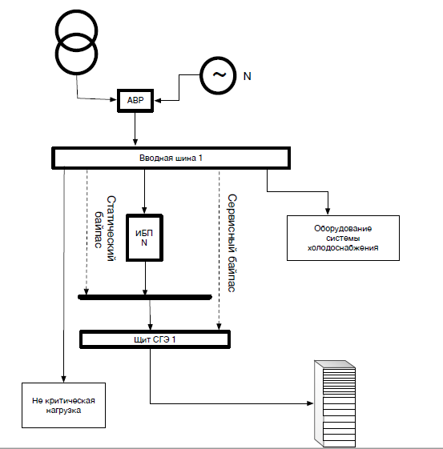
Схема электроснабжения ЦОД по Tier I:
13

Slide 14
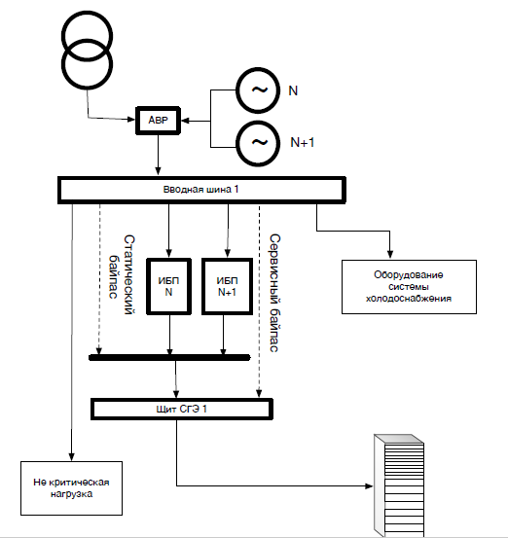
Схема электроснабжения ЦОД по Tier II:
14

Slide 15
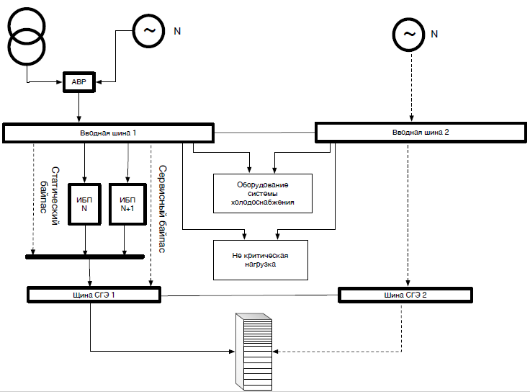
Схема электроснабжения ЦОД по Tier III:
15

Slide 16
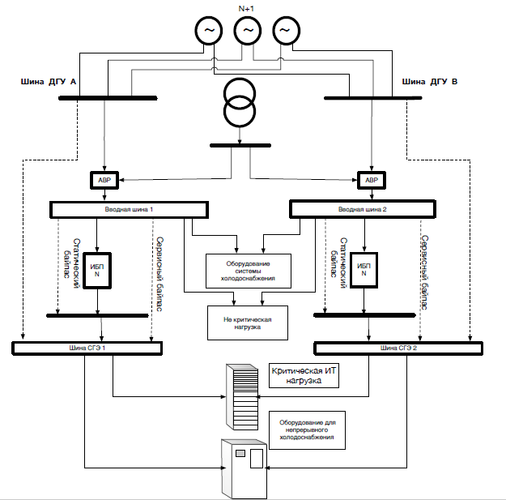
Схема электроснабжения ЦОД по Tier IV:
16

Slide 17
Электроснабжения согласно стандарта TIA-942
N — Базовое требование
Система соответствует основным (базовым) требованиям и не имеет резервирования (избыточности);
Резервирование N+1
Резервирование N+1 предусматривает один дополнительный узел, модуль, путь (канал, тракт) или одну систему в дополнение к тому минимуму, который нужен для удовлетворения базового требования. Отказ или ремонт (техническое обслуживание) любого одного узла, модуля или тракта не нарушает работу.
Резервирование N+2
Резервирование N+2 предусматривает два дополнительных узла, модуля, пути (канала, тракта) или две системы в дополнение к тому минимуму, который нужен для удовлетворения базового требования. Отказ или ремонт (техническое обслуживание) любых двух одиночных узлов, модулей или трактов не нарушает работу.
Резервирование 2N
Резервирование 2N предусматривает два комплектных узла, модуля, пути (канала, тракта) или две системы для каждого(-ой) одного(-ой), требуемого(-ой) для базовой системы. Отказ или ремонт (техническое обслуживание) любого одного целого узла, модуля, тракта или системы не нарушает работу.
Резервирование 2(N+1)
Резервирование 2(N+1) предусматривает два комплектных (N+1) узла, модуля, пути (канала, тракта) или две системы. Даже в случае отказа или ремонта (технического обслуживания) любого одного узла, модуля, тракта или системы будет обеспечено некоторое резервирование и работа не будет нарушена.
Важнейшую роль в системе гарантированного электроснабжения ЦОД играют такие устройства как источники бесперебойного питания, аккумуляторные батареи, автоматический ввод резерва и дизельгенераторы.

Slide 18
Спасибо за внимание!

